Slide 1

Python语言
PYTHON文件
教师： 林煜东
办公室：B1-309
电话： 13802834615

Slide 2
内容
文件
文件的访问
文件夹的操作

Slide 3
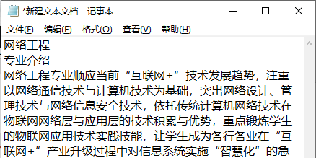
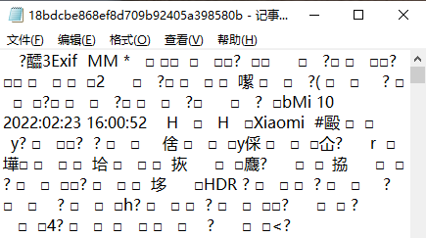
文件
文件是由字节组成的信息，在逻辑上具有完整意义，通常在磁盘上永久保存
Windows系统的数据文件按照编码方式分为两大类，文本文件和二进制文件
文本文件可以处理各种语言所需的字符，只包含基本文本字符，可以在文本编辑器和浏览器中显示。在任何情况下，文本文件都是可读的
二进制文件指使用其它编码方式的文件，比如Word文档、PDF、图像和可执行程序等。二进制文件需要相应的方式打开，不然会显示乱码

Slide 4
文件的访问
对文件的访问是指对文件进行读/写操作
在Python中对文件的操作通常按照以下3个步骤进行：
（1）使用open()函数打开（或建立）文件，返回一个file对象。
（2）使用file对象的读/写方法对文件进行读/写的操作。其中，将数据从外存传输到内存的过程称为读操作，将数据从内存传输到外存的过程称为写操作。
（3）使用file对象的close()方法关闭文件

Slide 5
文件的访问
值 | 描述
‘r’ | 读模式，如果文件不存在，则发生异常FilenotFoundError。默认值
‘w’ | 写模式，如果文件不存在，则创建文件再打开；如果文件存在，则清空文件内容再打开
‘a’ | 追加模式，如果文件不存在，则创建文件再打开；如果文件存在，打开文件后将新内容追加至原内容之后
‘x’ | 创建写模式，如果文件不存在，则创建文件；如果文件存在则返回异常FileExitError
‘t’ | 文本文件模式，默认值
‘b’ | 二进制模式，可添加到其他模式中使用
‘+’ | 读/写模式，可添加到其他模式中使用
1、打开（建立）文件
访问文件之前必须先打开或建立文件，完成程序与磁盘上文件之间的连接
在Python中采用函数open()来实现，其基本语法如下：
fileobj = open(filename[, mode[, buffering]])
filename：文件名，字符串类型，必写参数
mode：打开模式，字符串类型，默认为只读模式’rt’
buffering：缓冲区
取0或False：无缓冲，读/写操作直接针对硬盘（仅用于二进制文件模式）
取1或True：有缓冲，使用内存代替硬盘，使程序运行速度更快，只有使用flush或close时才会将数据写入硬盘（仅用于文本文件模式）
取大于1时，表示缓冲区的大小，以字节为单位；负数表示使用默认缓冲区大小

Slide 6
文件的访问
1、打开（建立）文件
访问文件之前必须先打开或建立文件，完成程序与磁盘上文件之间的连接
在Python中采用函数open()来实现，其基本语法如下：
fileobj = open(filename[, mode[, buffering]])
比如：
file1 = open(“D:\\test.txt”) #以只读、文本文件模式打开test.txt
file2 = open(“D:\\test.txt”, “r+”) #以读/写模式打开test.txt
file3 = open(“D:\\test.txt”, “a”) #以追加模式打开test.txt
file4 = open(“D:\\test.bin”, “wb”) #以只写、二进制模式打开test.bin

Slide 7
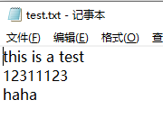

文件的访问
2、读取文本文件
文件的读取，采用文件类中的方法，主要有三种：read()、readline()和readlines()
（1）read()
一次性将文件所有内容读入，放到一个字符串中。比如：
file = open(“test.txt”) #以只读方式打开文本文件
text = file.read() #将文件内容全部读入，返回字符串
print(text)
注意：read可以设置参数，参数是一次读取的字符数

Slide 8
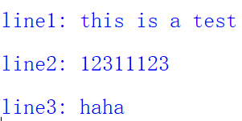
文件的访问
2、读取文本文件
文件的读取，采用文件类中的方法，主要有三种：read()、readline()和readlines()
（2）readline()
无参函数，读取文件中的一行信息，并放到一个字符串中。比如：
file = open(“test.txt”) #以只读方式打开文本文件
print(“line1:”, file.readline()) #读取第一行
print(“line2:”, file.readline()) #读取第二行
print(“line3:”, file.readline()) #读取第三行
注意：读完一行后，文件位置会保留，每次读取从上一次结束位置开始

Slide 9

文件的访问
2、读取文本文件
文件的读取，采用文件类中的方法，主要有三种：read()、readline()和readlines()
（3）readlines()
无参调用时，读取文件中所有内容，并返回一个列表，列表中每个元素是文件中的每行信息。比如：
file = open(“test.txt”) #以只读方式打开文本文件
text = file.readlines() #读取所有内容，返回一个列表
print(type(text)) #输出text类型
print(text) #输出text内容
注意：readlines可以设置参数，指定一次读取的字符数

Slide 10
文件的访问
3、写文本文件
根据文件打开方式不同，写文件的方式也不同
以只写模式’w’打开时，每次写入文件时，都从头开始，覆盖旧数据
以追加模式’a’打开时，每次写入内容会在文件尾部添加
按写入方式不同，写文件可采用file类中的write和writelines两种方法

Slide 11
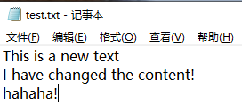
文件的访问
3、写文本文件
（1）write(str)
将参数中的字符串写入文件。比如：
file = open(“test.txt”, “w”) #以只写模式打开，新内容会覆盖旧内容
text = “This is a new text\nI have changed the content!\nhahaha!”
file.write(text) #写入文件
file.close()
写入前
写入后

Slide 12
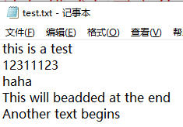
文件的访问
写入前
写入后
3、写文本文件
（2）writelines(str)
writelines方法向文件写入一个序列字符串列表，如果需要换行则要自己加入每行的换行符。比如：
file = open(“test.txt”, “a”) #以追加模式打开文件
text = [“This will be”, “added at the end\n”, ”Another text begins\n”]
file.writelines(text) #写入列表text
file.close()
字符串要手动添加，否则 不会换行

Slide 13
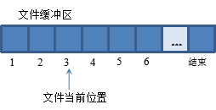
文件的访问
4、文件内移动
无论读或写文件，Python都会跟踪文件中的读写位置。在默认情况下，文件的读/写都从文件的开始位置进行
在Python中，使用open函数打开文件后，实质上是在内存中创建了缓冲区，并将文件内容复制到缓冲区，作为一个大的列表。读/写文件相当于在该大列表上进行，而索引位置相当于文件的读写位置。
Python提供了tell和seek函数来实现读/写位置的移动

Slide 14
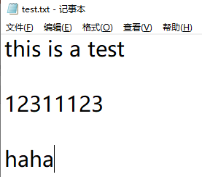
文件的访问
4、文件内移动
（1）tell函数
计算文件当前位置和开始位置之间的字节偏移量。比如：
file = open(“test.txt”)
readline()
print(file.tell())
read(5)
print(file.tell())
14byte
\r\n
16
?14
2个字符
8byte
21
4byte

Slide 15
文件的访问
4、文件内移动
（2）seek函数
seek()函数用于设置新的文件当前位置，允许在文件中跳转，实现对文件的随机访问。seek函数的基本语法如下：
seek(offset[, whence])
offset：以字节为单位，表示新指针离基准位置的偏移字节数，必写参数
whence：引用点，即基准位置，有3种取值
取0时，表示以文件开始位置为基准位置，为默认值，此时offset必须为非负
取1时，表示以文件当前位置为基准位置
取2时，表示以文件结尾位置为基准位置，此时offset必须为非正

Slide 16
文件的访问
14byte
8byte
比如：
file = open(“test.txt”)
file.read(3) #读取”thi”
file.seek(5) #当前位置为文件开始后第5个字节
print(file.read(5)) #读取”is a “
file.seek(4, 1)
4byte
当文件以文本文件方式打开时，只能默认从文件头计算偏移量，即whence参数为1或2时，offset参数只能取0

Slide 17
文件的访问
14byte
8byte
\r\n
比如：
file = open(“test.txt”, “rb”)
file.read(3) #读取”thi”
file.seek(4, 1) #当前位置后移4个字节
print(file.read(5)) #读取” a te“
file.seek(-10, 2) #当前位置后文件尾处前移10个字节
print(file.read(3)) #读取”112”
4byte
注意：在追加模式”a”下打开文件，不能使用seek()函数进行定位追加，需改用”a+”

Slide 18
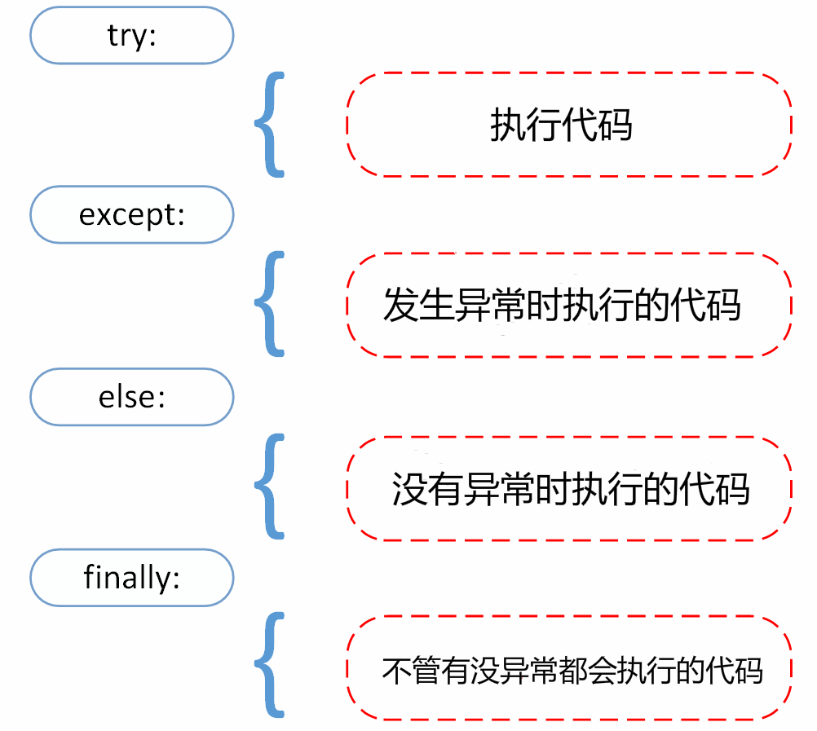
文件的访问
5、文件的关闭
采用close()方法，文件关闭，即取消程序和文件之间的连接。将内存中的缓冲数据写入磁盘
（1）使用try/finally语句确保文件关闭，比如：
helloFile = open(“hello.txt”, “w”)
try:
helloFile.write(“Hello, Sunny Day!”)
finally:
helloFile.close()

Slide 19
文件的访问
采用close()方法，文件关闭，即取消程序和文件之间的连接。将内存中的缓冲数据写入磁盘
（2）使用with语句打开文件，可自动关闭文件，比如：
with open(“hello”) as helloFile: #打开的文件引用通过as指定
s = helloFile.read()
print(s)
helloFile.read()
在这个缩进领域，文件处理打开状态，可以对文件进行任何操作
缩进领域以外，文件已自动关闭，不能再对文件操作

Slide 20
文件的访问
6、二进制文件的读/写
以二进制方式打开/创建一个文件，然后用write方法写入文件，比如：
with open(“btest.txt”, “wb”) as bfile:
text=“This will be written to the file.”
bfile.write(text)
二进制文件不能直接写入字符串

Slide 21
文件的访问
6、二进制文件的读/写
要写入二进制文件，所写内容需要先转码，通常采用struct模块下的pack
pack的基本语法如下：
pack(格式化字符串，数据)
参数：
（1）格式化字符串即表示后面将要转码的数据类型

Slide 22
格式字符 | C语言的类型 | Python的类型 | 字节数
c | char | string of length 1 | 1
b | signed char | integer | 1
B | unsigned char | integer | 1
? | _Bool | bool | 1
h | short | integer | 2
H | unsigned short | integer | 2
i | int | integer | 4
I | unsigned int | integer or long | 4
l | long | integer | 4
L | unsigned long | long | 4
q | long long | long | 8
Q | unsigned long long | long | 8
f | float | float | 4
d | double | float | 8
s | char[] | string | 1
p | char[] | string | 1
P | void * | long | 与OS有关

Slide 23
文件的访问
6、二进制文件的读/写
要写入二进制文件，所写内容需要先转码，通常采用struct模块下的pack
pack的基本语法如下：
pack(格式化字符串，数据)
参数：
（1）格式化字符串即表示后面将要转码的数据类型
（2）数据，即要转码的数据，以逗号隔开
返回值：bytes类的二进制数值

Slide 24

文件的访问
6、二进制文件的读/写
要写入二进制文件，所写内容需要先转码，通常采用struct模块下的pack
pack的基本语法如下：
pack(格式化字符串，数据)
比如：
import struct #需要加载struct模块
bytes = struct.pack(“i”, 20) #将整数20转换为二进制数
print(type(bytes))
print(bytes)
小端模式
高地址存低字节

Slide 25
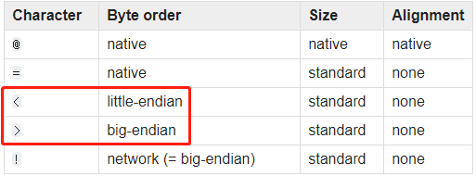

文件的访问
6、二进制文件的读/写
要写入二进制文件，所写内容需要先转码，通常采用struct模块下的pack
pack的基本语法如下：
pack(格式化字符串，数据)
比如：
import struct #需要加载struct模块
bytes = struct.pack(“>i”, 20) #以大端模式将整数20转换为二进制数
print(type(bytes))
print(bytes)

Slide 26
文件的访问
6、二进制文件的读/写
对字符串进行转码，需要将字符串先转换为utf-8编码格式，比如：
import struct
bytes = struct.pack(“s”, “hello”)
bytes = struct.pack(“s”, “hello”.encode(“utf-8”))
转换成utf-8编码

Slide 27

文件的访问
6、二进制文件的读/写
对字符串进行转码，需要将字符串先转换为utf-8编码格式，比如：
import struct
bytes = struct.pack(“s”, “hello”.encode(“utf-8”))
print(bytes)
只转了一个字符？！
可以在格式符前面加个数字，表示要转换的字符个数

Slide 28
文件的访问
6、二进制文件的读/写
对字符串进行转码，需要将字符串先转换为utf-8编码格式，比如：
import struct
bytes = struct.pack(“5s”, “hello”.encode(“utf-8”))
print(bytes)
该写法对其它类型也适用

Slide 29
文件的访问
6、二进制文件的读/写
对字符串进行转码，需要将字符串先转换为utf-8编码格式，比如：
import struct
bytes = struct.pack(“5s4s2f3i”, “Peter”.encode(“utf-8”), “Male”.encode(“utf-8”), 1.76, 72.5, 80, 93, 65)
print(bytes)
按ASCII码转成字符了
1.76
72.5
80
93
65
按32位字长分配内存

Slide 30

文件的访问
6、二进制文件的读/写
转码后，即可写入二进制文件，比如：
import struct
bytes = struct.pack(“5s4s2f3i”, “Peter”.encode(“utf-8”), “Male”.encode(“utf-8”), 1.76, 72.5, 80, 93, 65)
with open(“btest.txt”, “wb”) as bfile:
bfile.write(bytes)

Slide 31
文件的访问
6、二进制文件的读/写
同理，从二进制文件读进来的数据为bytes类型的数据，不能直接用来处理，需要采用unpack进行解码
unpack的基本语法与pack类似：
unpack(格式化字符串，bytes数据)
参数含义与pack相同，只是第二个参数为bytes类型数据
返回值为一个元组数据，其元素与格式化字符串的内容一致

Slide 32
文件的访问
“Peter”, “Male”1.76, 72.5, 80, 93, 65
6、二进制文件的读/写
比如：
import struct
with open("btest.txt", "rb") as bfile:
bytes = bfile.read()
text = struct.unpack("5s4s2f3i", bytes)
print(text)
btext.txt
由于写入时转换为utf-8编码，因此，读入数据非ANSI编码

Slide 33

文件的访问
6、二进制文件的读/写
要得到string类型值，需要再进行逆编码，比如：
string = text[0].decode(“utf-8)
print(type(string))
print(string)

Slide 34
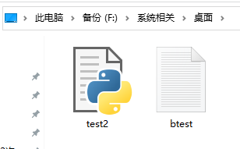
文件夹的操作
文件夹的操作主要包括目录的获取，文件夹的创建、删除、罗列、重命名、移动、复制等操作，主要通过模块os中的函数实现
1、当前工作目录
当前工作目录，即当前在运行的py文件所在的绝对路径
采用os模块下的getcwd()函数可以获取当前目录，比如：
import os #加载os模块
print(os.getcwd()) #获取当前工作目录并输出

Slide 35
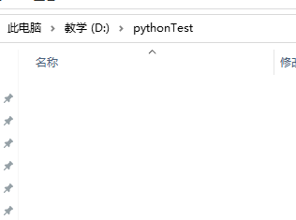
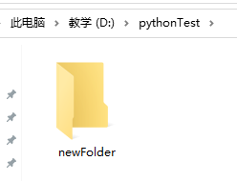
文件夹的操作
2、目录操作
（1）创建新目录
采用模块os中的mkdir(文件夹路径)和makedirs(文件夹路径)函数来创建新目录（文件夹）。其中mkdir用于创建指定路径中的一个目录，如果指定路径中存在不存在的目录会发生错误；makedirs可以创建路径中不存在的目录。比如：
import os
os.mkdir(“d:\\pythonTest\\newFolder”) #能正常创建
os.mkdir(“d:\\ pythonTest\\ noThisFolder\\newFolder”) #出错

Slide 36
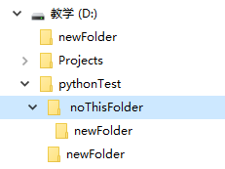
文件夹的操作
2、目录操作
（1）创建新目录
采用模块os中的mkdir(文件夹路径)和makedirs(文件夹路径)函数来创建新目录（文件夹）。其中mkdir用于创建指定路径中的一个目录，如果指定路径中存在不存在的目录会发生错误；makedirs可以创建路径中不存在的目录。比如：
import os
os.mkdir(“d:\\pythonTest\\newFolder”) #能正常创建
os.mkdir(“d:\\ pythonTest\\ noThisFolder\\newFolder”) #出错
os.makedirs(“d:\\ pythonTest\\ noThisFolder\\newFolder”) #正常创建

Slide 37
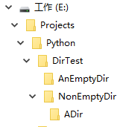
文件夹的操作
2、目录操作
（2）删除目录
采用rmdir(文件夹路径)和removedirs(文件夹路径)来实现文件夹的删除。两个函数的区别在于，rmdir只能删除一个空文件夹，removedirs从指定路径开始逐层向上删除所有空的文件夹，直到没有空文件夹为止。
假设有文件树如图所示，其中AnEmptyDir和ADir是空文件夹，则执行
os.rmdir(“e:\\Projects\\Python\\DirTest\\AnEmptyDir”) #删除一个空目录
os.rmdir(“e:\\Projects\\Python\\DirTest\\NonEmptyDir”) #出错
os.removedirs(“e:\\Projects\\Python\\DirTest\\NonEmptyDir\\ADir”)
#依次删除目录Adir、NonEmptyDir和DirTest

Slide 38
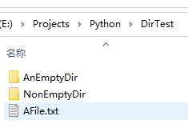
文件夹的操作
2、目录操作
（3）列出目录内容
采用os.listdir函数，可以返回给出路径中文件名及文件夹的字符串列表。比如：
os.listdir(“E:\\Projects\\Python\\DirTest”)

Slide 39
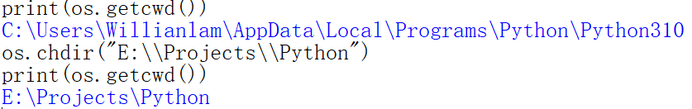
文件夹的操作
2、目录操作
（4）修改当前目录
即将当前目录修改为其它目录，采用os.chdir(新目录路径)函数实现，比如：
print(os.getcwd())
os.chdir(“E:\\Projects\\Python”)
print(os.getcwd())

Slide 40
文件夹的操作
2、目录操作
（5）查找匹配文件或文件夹
即在当前目录及子目录下，查找指定要求的文件或文件夹。采用glob模块下的glob函数，语法如下：
glob.glob(匹配字符串)
参数：匹配字符串，即要查找的路径及文件/文件夹形式，可通过*?[]三种通配符进行描述
*：匹配任意个任意字符
?：匹配单个任意字符
[字符列表]：匹配字符列表中的任一个字符
[!字符列表]：匹配除列表外的其他字符

Slide 41
文件夹的操作
2、目录操作
（5）查找匹配文件或文件夹
即在当前目录及子目录下，查找指定要求的文件或文件夹。采用glob模块下的glob函数，语法如下：
glob.glob(匹配字符串)
返回值：一个列表，每个元素为查找到的文件或文件夹名字

Slide 42
文件夹的操作
2、目录操作
（5）查找匹配文件或文件夹
比如：
import glob
os.chdir(“C:\\windows”)
res = glob.glob(“app*”) #查找windows文件夹下以app开头的文件或文件夹

Slide 43
文件夹的操作
2、目录操作
（5）查找匹配文件或文件夹
比如：
import glob
os.chdir(“C:\\windows”)
res = glob.glob(“?????.exe”) #查找windows文件夹下文件名为5个字符的可执行文件

Slide 44
文件夹的操作
2、目录操作
（5）查找匹配文件或文件夹
比如：
import glob
os.chdir(“C:\\windows”)
res = glob.glob(“[ab]*”) #查找windows文件夹下文件名以a或b开头的文件或文件夹

Slide 45
文件夹的操作
2、目录操作
（5）查找匹配文件或文件夹
比如：
import glob
os.chdir(“C:\\windows”)
res = glob.glob(“[!abs]*[ng]”) #查找windows文件夹下文件名不以a、b或s开头，且以n或g结尾的文件或文件夹

Slide 46
文件夹的操作
3、文件操作
通过os.path模块实现文件的相关操作，包括
获取路径和文件名
检查路径有效性
查看文件大小
重命名
复制文件/文件夹
移动文件/文件夹
删除文件/文件夹

Slide 47
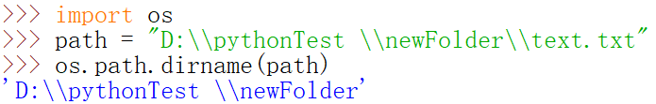
文件夹的操作
3、文件操作
（1）获取路径和文件名
假设有路径path = “D:\\pythonTest \\newFolder\\text.txt”
os.path.dirname(path)：path为某个文件/文件夹的路径，返回path参数中的路径名称字符串（即除最后一层的路径），即

Slide 48
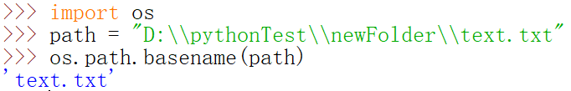
文件夹的操作
3、文件操作
（1）获取路径和文件名
假设有路径path = “D:\\pythonTest\\newFolder\\text.txt “
os.path.basename(path)：path为某个文件/文件夹的路径，返回path参数中的文件名（即最后一层文件/文件夹名字）

Slide 49
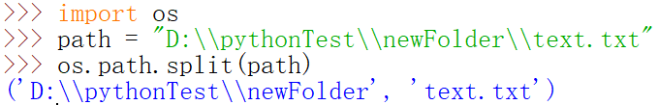
文件夹的操作
3、文件操作
（1）获取路径和文件名
假设有路径path = “D:\\pythonTest \\newFolder\\text.txt “
os.path.split(path)：path为某个文件/文件夹的路径，返回参数参数的路径名称和文件名组成的字符串元组

Slide 50
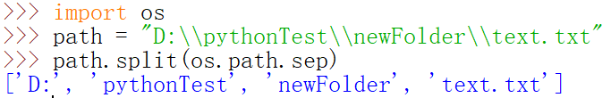
文件夹的操作
3、文件操作
（1）获取路径和文件名
假设有路径path = “D:\\pythonTest \\newFolder\\text.txt “
如果要得到路径中每一个文件夹的信息，可以采用字符串中的split方法，以os.path.sep作为参数。比如：

Slide 51
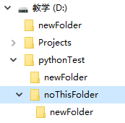
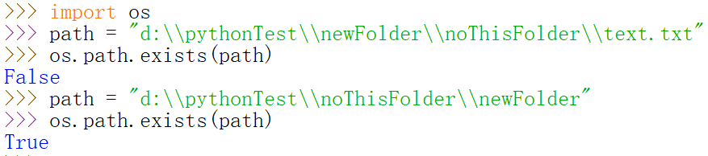
文件夹的操作
3、文件操作
（2）检查路径有效性：即判断某个路径是否存在，是否文件，是否目录
os.path.exists(path)：参数path的文件或文件夹是否存在。存在返回true，否则返回false。比如：

Slide 52
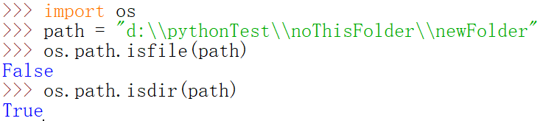
文件夹的操作
3、文件操作
（2）检查路径有效性：即判断某个路径是否存在，是否文件，是否目录
os.path.isfile(path)：判断参数path存在且是一个文件，则返回true，否则返回false。
os.path.isdir(path)：判断参数path存在且是一个文件夹，则返回true，否则返回false
比如：

Slide 53
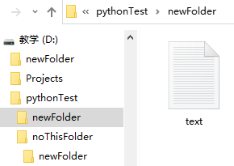
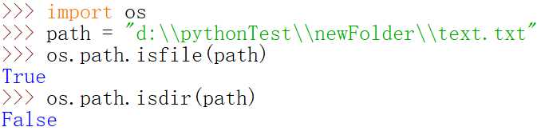
文件夹的操作
3、文件操作
（2）检查路径有效性：即判断某个路径是否存在，是否文件，是否目录
os.path.isfile(path)：判断参数path存在且是一个文件，则返回true，否则返回false。
os.path.isdir(path)：判断参数path存在且是一个文件夹，则返回true，否则返回false
比如：

Slide 54
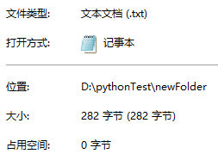
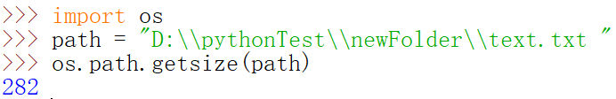
文件夹的操作
3、文件操作
（3）查看文件大小
采用os.path模块中的getsize函数可以查看文件大小。比如：

Slide 55
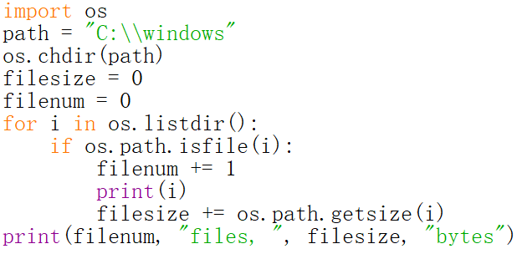
文件夹的操作
3、文件操作
（3）查看文件大小
结合os.listdir，可以统计所在文件夹中所有文件的大小，比如：

Slide 56
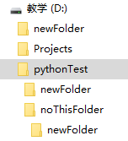
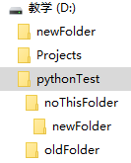
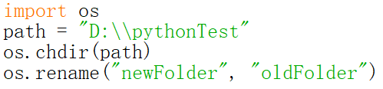
文件夹的操作
3、文件操作
（4）重命名文件
采用os.rename函数，可以实现文件/文件夹的重命名，基本语法如下：
os.rename(原文件名, 新文件名)
比如：

Slide 57
文件夹的操作
3、文件操作
（5）复制文件和文件夹
采用shutil模块下的copy和copytree能快速实现文件和文件夹的复制
shutil.copy(source, destination)：复制文件
参数：
source是被拷贝文件的路径，可以是绝对路径也可以是相对路径
destination是拷贝的目标路径，可以是目标文件夹，也可以含目标文件名。如果含目标文件名，则相当于复制后同时进行了重命名

Slide 58
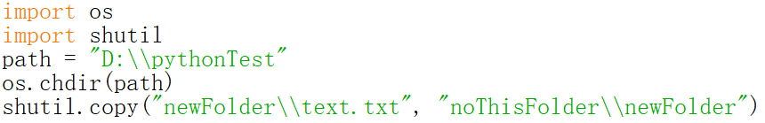
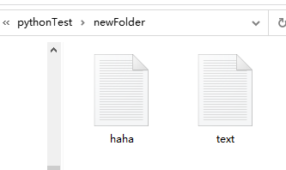
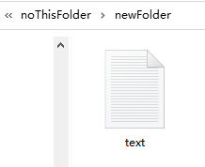
文件夹的操作
比如：

Slide 59
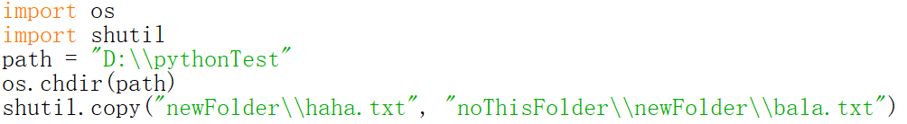
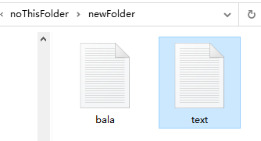
文件夹的操作
比如：

Slide 60
文件夹的操作
3、文件操作
（5）复制文件和文件夹
采用shutil模块下的copy和copytree能快速实现文件和文件夹的复制
shutil.copytree(source, destination)：复制整个文件夹，包括其中的文件及子文件夹
参数：
source是被拷贝文件的路径，可以是绝对路径也可以是相对路径
destination是拷贝的目标路径，可以绝对路径也可以是相对路径

Slide 61
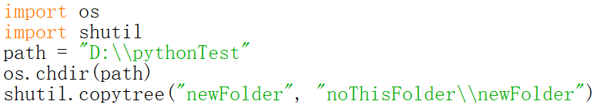
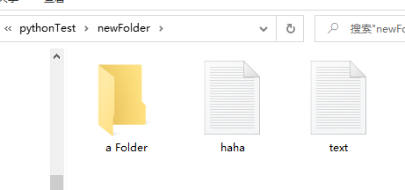
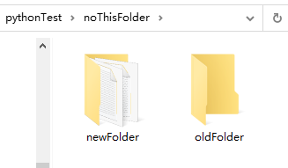
比如：
注意：目标路径必须是不存在的文件夹

Slide 62
文件夹的操作
3、文件操作
（6）文件和文件夹的移动和改名
采用shutil.move可以实现文件和文件夹的移动。比如：

Slide 63
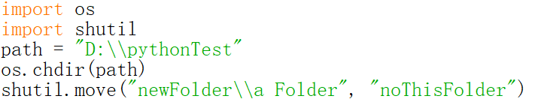
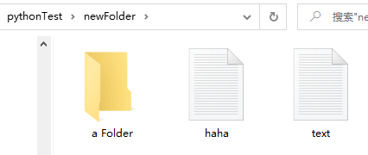
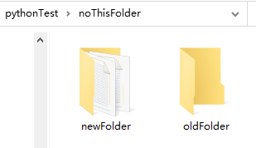
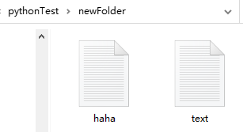
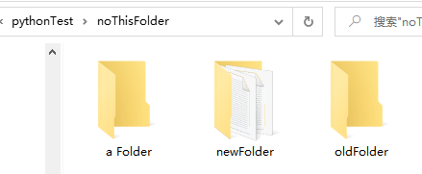
移动前
移动后

Slide 64
文件夹的操作
3、文件操作
（6）文件和文件夹的移动和改名
注意：
不管是shutil.copy还是shutil.move，都要保证参数中的路径存在
如果参数destination中指定的新文件名与文件夹中已有文件重名，则文件夹中的已有文件会被覆盖

Slide 65
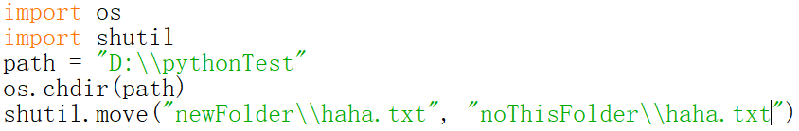
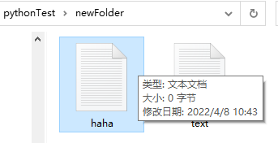
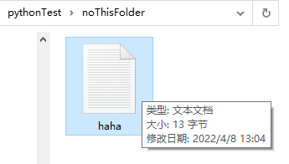
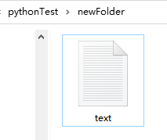
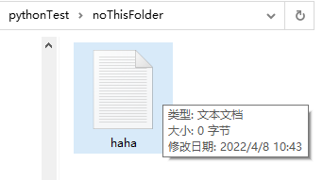
移动前
移动后

Slide 66



文件夹的操作
3、文件操作
（7）删除文件和文件夹
os.remove(path)/os.unlink(path)：删除指定的文件，比如：

Slide 67
文件夹的操作
3、文件操作
（7）删除文件和文件夹
os.rmdir(path)：删除指定的路径的文件夹。
注意：只能删除一个空文件夹

Slide 68



文件夹的操作
3、文件操作
（7）删除文件和文件夹
shutil.rmtree(path)：删除整个文件夹，包含所有文件及子文件夹。比如：
注意：上述三个删除函数（os.remove, os.rmdir和shutil.rmtree）都是彻底删除函数，被删文件不可恢复

Slide 69
文件夹的操作
3、文件操作
（8）遍历目录树
即访问当前文件夹下所有的子文件夹及所包含的文件。采用os.walk函数可以实现目录树的遍历，其返回给定路径下所有文件及子目录信息元组。
os.walk的基本语法如下：
res = os.walk(path)
参数：path表示要遍历的目录路径
返回值：res为一个列表，列表中每个元素是一个元组，表示一个目录或子目录下的信息。每个元组包括三个元素(目录路径，[子文件夹]，[文件])。其中目录路径为字符串；子文件夹为一个列表，包括当前目录下所有的子文件夹名；文件也为一个列表，包括当前目录下所有的文件名

Slide 70

文件夹的操作
比如有文件树如下：
pythonTest( newFolder( subFolder, haha.txt ), oldFolder )

Slide 71


(目录路径，[子文件夹]，[文件])
遍历输出下面文件树：
pythonTest( newFolder( subFolder, haha.txt ), oldFolder )
采用深度优先顺序遍历文件树

Slide 72
总结
涉及文件夹和文件处理的模块主要有四个：os, os.path, glob和shutil。每个模块相关函数如下表：

Slide 73
OS模块
函数名 | 功能 | 参数 | 返回值
getcwd | 获取当前工作目录 | 无 | 字符串
listdir | 列出目录内容 | 路径字符串 | 列表，包括文件夹和文件名字
mkdir | 创建一个文件夹 | 路径字符串 | 无
makedirs | 创建文件夹，如路径存在缺省的文件夹，则一并创建 | 路径字符串 | 无
rmdir | 删除一个空文件夹 | 路径字符串 | 无
removedirs | 递归删除文件夹 | 路径字符串 | 无
chdir | 切换当前工作目录 | 路径字符串 | 无
rename | 重命名文件或文件夹 | 原文件名，新文件名 | 无
remove/unlink | 删除一个文件 | 路径字符串 | 无
walk | 遍历目录树 | 路径字符串 | 列表，每个元素为一个三元元组，包括当前路径，子文件夹列表和文件列表
涉及文件夹和文件处理的模块主要有四个：os, os.path, glob和shutil。每个模块相关函数如下表：

Slide 74
OS.path模块
函数名 | 功能 | 参数 | 返回值
dirname | 获取路径名称 | 路径字符串 | 路径名称字符串
basename | 获取文件/文件夹名 | 路径字符串 | 文件/文件夹名字符串
split | 将路径字符串进行拆分 | 路径字符串 | 路径名称和文件名组成的字符串元组
exists | 判断路径是否存在 | 路径字符串 | 路径是否存在的逻辑值
isfile | 判断路径是否为文件 | 路径字符串 | 路径是否为文件的逻辑值
isdir | 判断路径是否为文件夹 | 路径字符串 | 路径是否为文件夹的逻辑值
getsize | 获取文件大小 | 路径字符串 | 文件的大小，以字节为单位
涉及文件夹和文件处理的模块主要有四个：os, os.path, glob和shutil。每个模块相关函数如下表：
glob模块
函数名 | 功能 | 参数 | 返回值
glob | 查找文件或文件夹 | 通配字符串 | 列表，包括满足条件的文件或文件夹名

Slide 75
Shutil模块
函数名 | 功能 | 参数 | 返回值
copy | 复制一个文件 | 原路径，新路径 | 无
copytree | 复制整个文件夹 | 原路径，新路径 | 无
move | 移动文件或文件夹 | 原路径，新路径 | 无
rmtree | 删除整个文件夹 | 路径字符串 | 无
涉及文件夹和文件处理的模块主要有四个：os, os.path, glob和shutil。每个模块相关函数如下表：

